Slide 1
О проведении независимой оценки качества оказания услуг учреждениями социального обслуживания населения в 2016 году
Начальник Управления координации и стратегического развития Министерства социальной политики Свердловской области, к.э.н.,
Ксения Андреевна Зуева
10 марта 2016 года

Slide 2

Независимая оценка качества услуг, оказываемых учреждениями социального обслуживания
2015 год
учреждения стационарного социального обслуживания
2016 год
учреждения нестационарного социального обслуживания, предоставляю-щие услуги различным группам населения
2017 год
учреждения, осуществляющие реабилитацию

Slide 3
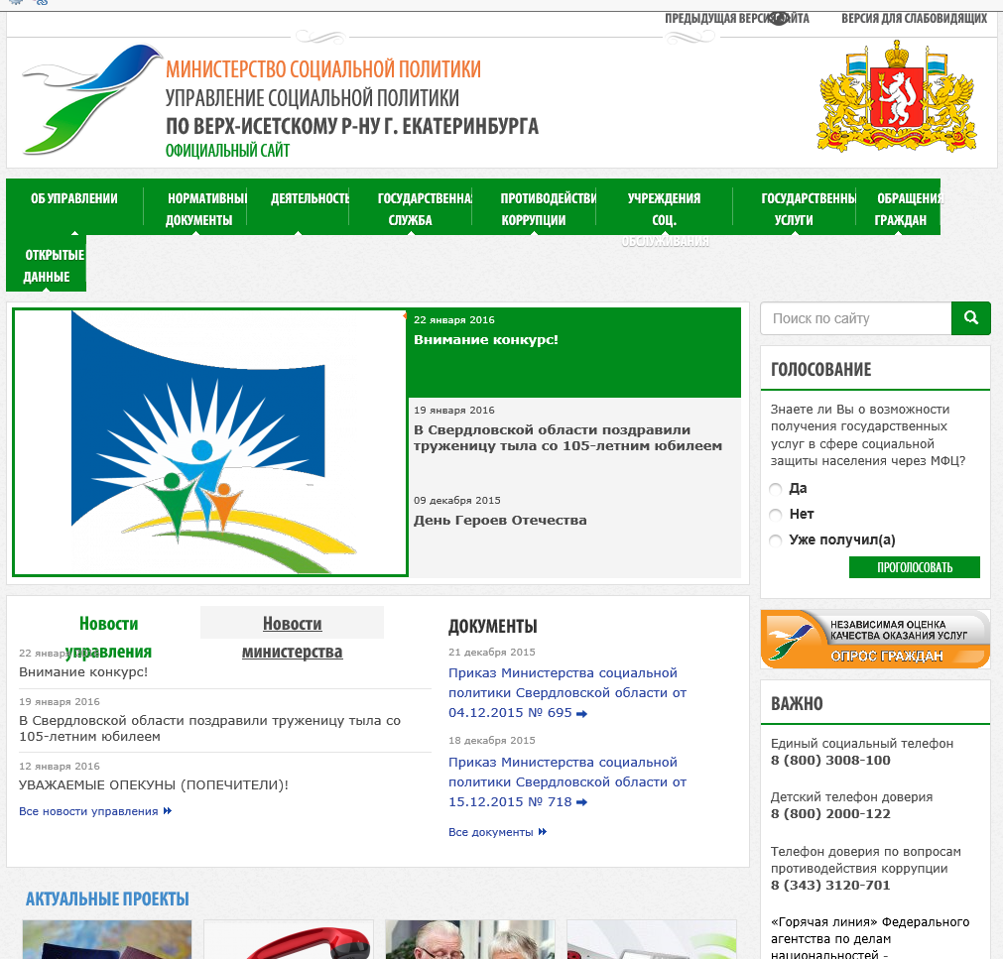
Учреждения социального обслуживания населения Свердловской области
2016 год
58 комплексных центров социального обслуживания населения
17 центра социальной помощи семье и детям
1 центр социальной адаптации лиц БОМЖ
2 центра ветеранов боевых действий
1 организационно-методический центр
1 дом ночного пребывания
80 учреждений

Slide 4
ОРГАНИЗАЦИЯ-ОПЕРАТОР
осуществляет сбор,
обобщение и анализ информации о качестве
оказания услуг организациями
Анализ сайта www.bus.gov.ru
Анализ проектов, реализуемых учреждением совместно в НКО
Проведение анкетирования клиентов и анализ полученных результатов
Анализ результативности обращений в учреждение: по телефону, электронной почте, лично
Анализ информации о деятельности учреждения, порядке предоставления услуг и порядке обращений, размещаемых в здании учреждения
Анализ официальных сайтов учреждений социального обслуживания
Исследование условий доступности для маломобильных групп населения
Анализ помещений учреждения на предмет их оборудования для предоставления социальных услуг
Анализ укомплектованности учреждения специалистами, осуществляющими предоставление социальных услуг
Анализ обращений граждан и поступивших в учреждение обоснованных жалоб

Slide 5
Формирование независимой оценки
Проведение социологического опроса
Включенное наблюдение;
Анализ статистических данных
АНКЕТА КЛИЕНТА
АНКЕТА ЭКСПЕРТА
Информационная система
«Социальное обслуживание населения»
ФОРМИРОВАНИЕ ИТОГОВОГО РЕЙТИНГА

Slide 6
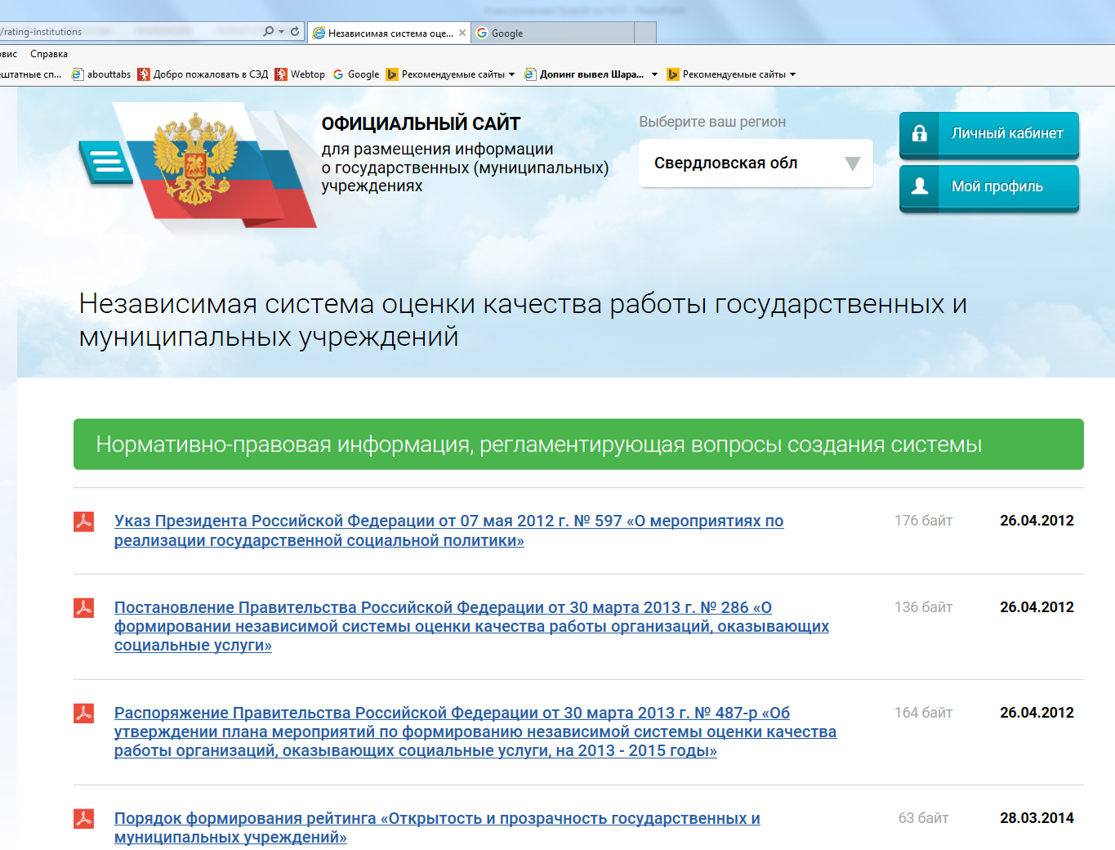
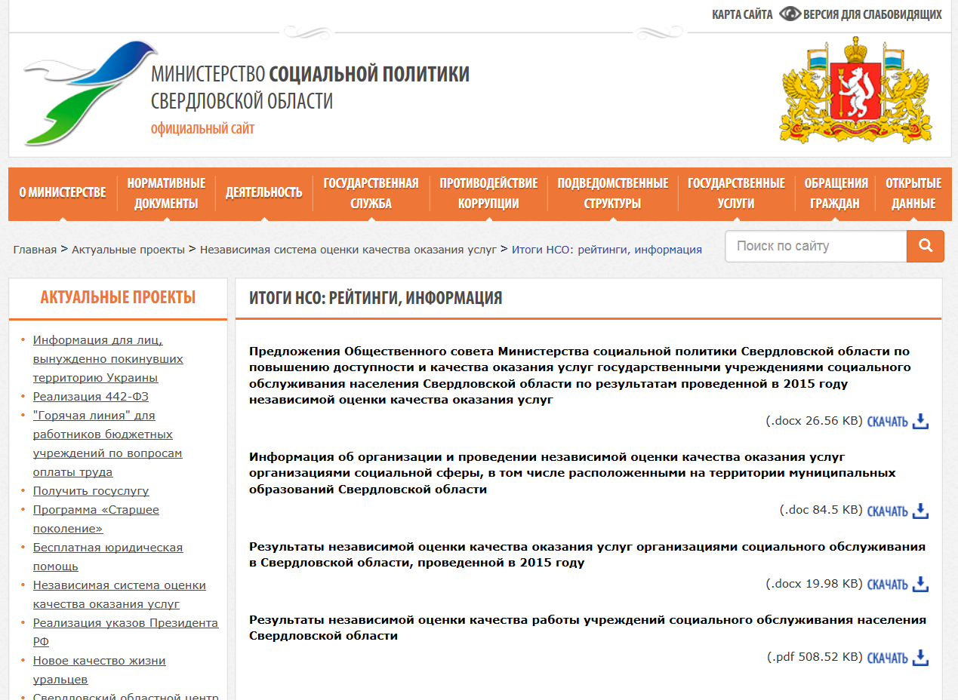
ОПУБЛИКОВАНИЕ
ИТОГОВОГО
РЕЙТИНГА

Slide 7
Благодарю за внимание
Официальный сайт
Министерства социальной политики Свердловской области
http://msp.midural.ru/

